Slide 1
РОБОТУ ВИКОНОЛА:
Денісова Віталіна Олександрівна, учениця 9-В класу
КЗ ЗСО «Луцький ліцей № 28 з посиленою фізичною підготовкою Луцької міської ради»
НАУКОВИЙ КЕРІВНИК:
Швець Олена Василівна, вчитель біології КЗ ЗСО «Луцький ліцей № 28 з посиленою фізичною підготовкою Луцької міської ради»
Всеукраїнський інтерактивний конкурс «МАН-Юніор Дослідник»
Номінація: «Еколог-Юніор»
Вплив бензинового забруднення ґрунту на ріст рослин

Slide 2
АНОТАЦІЯ
У даній дослідницькій роботі розглянуто вплив бензину як забруднювача ґрунту на проростання та ріст різних груп рослин. Рослини використано як фітоіндикатори для оцінки екологічного стану ґрунту. У лабораторних умовах проведено експеримент, в якому насіння культурних рослин висівалося в ґрунт із концентрацією 1 % бензину. У процесі дослідження спостерігалося зниження схожості насіння, уповільнення росту, а також зміни морфологічних показників рослин у деяких рослин і збільшення росту у бобових, а саме у гороху і квасолі. Результати роботи підтверджують, що бензин має вплив на рослини і може бути показовим індикатором забруднення ґрунтового середовища.

Slide 3
ВСТУП
Сьогодні проблеми забруднення навколишнього середовища стають однією з найгостріших екологічних загроз. Особливо небезпечним є забруднення ґрунту нафтопродуктами, зокрема бензином. Це забруднення не тільки порушує структуру ґрунту, але й впливає на рослинний покрив.
Один із ефективних способів оцінки стану довкілля є застосування фітоіндикації — вивчення рослин, що чутливі до токсичних чинників.
У цій роботі проведено дослід впливу бензинового забруднення на проростання та ріст різних рослин для виявлення ступеню їх чутливості та потенційної придатності у фітоіндикації.

Slide 4
АКТУАЛЬНІСТЬ
В умовах зростаючого антропогенного навантаження на навколишнє середовище проблема забруднення ґрунтів нафтопродуктами, зокрема бензином, набуває особливої гостроти. Потрапляння токсичних речовин у ґрунт порушує екологічну рівновагу, негативно впливає на рослинний і тваринний світ, а також складає потенційну загрозу для здоров’я людини. Одним із доступних і наочних способів оцінки стану ґрунтів є використання рослин як фітоіндикаторів.
Дослідження впливу бензину на проростання та ріст різних видів рослин, дозволяє не тільки визначити рівень забруднення, а й оцінити життєздатність екосистем. Саме тому обрана тема є актуальною та важливою для сучасної екологічної науки і практичного природоохоронного спрямування.
Завдання дослідження:
1. Проаналізувати літературні джерела щодо фітоіндикації та впливу нафтопродуктів на рослини.
2. Відібрати рослини для досліду
3. Провести лабораторний експеримент із пророщування насіння в ґрунті з різним вмістом бензину.
4. Здійснити порівняльний аналіз ростових показників дослідних і контрольних зразків.
5. Зробити висновки щодо рівня токсичності бензину для рослин і можливості використання окремих видів як біоіндикаторів забруднення ґрунтів.
Мета дослідження:
Дослідити вплив бензину на проростання та ріст різних груп рослин і визначити можливість використання рослин як фітоіндикаторів стану забруднення ґрунту нафтопродуктами.

Slide 5
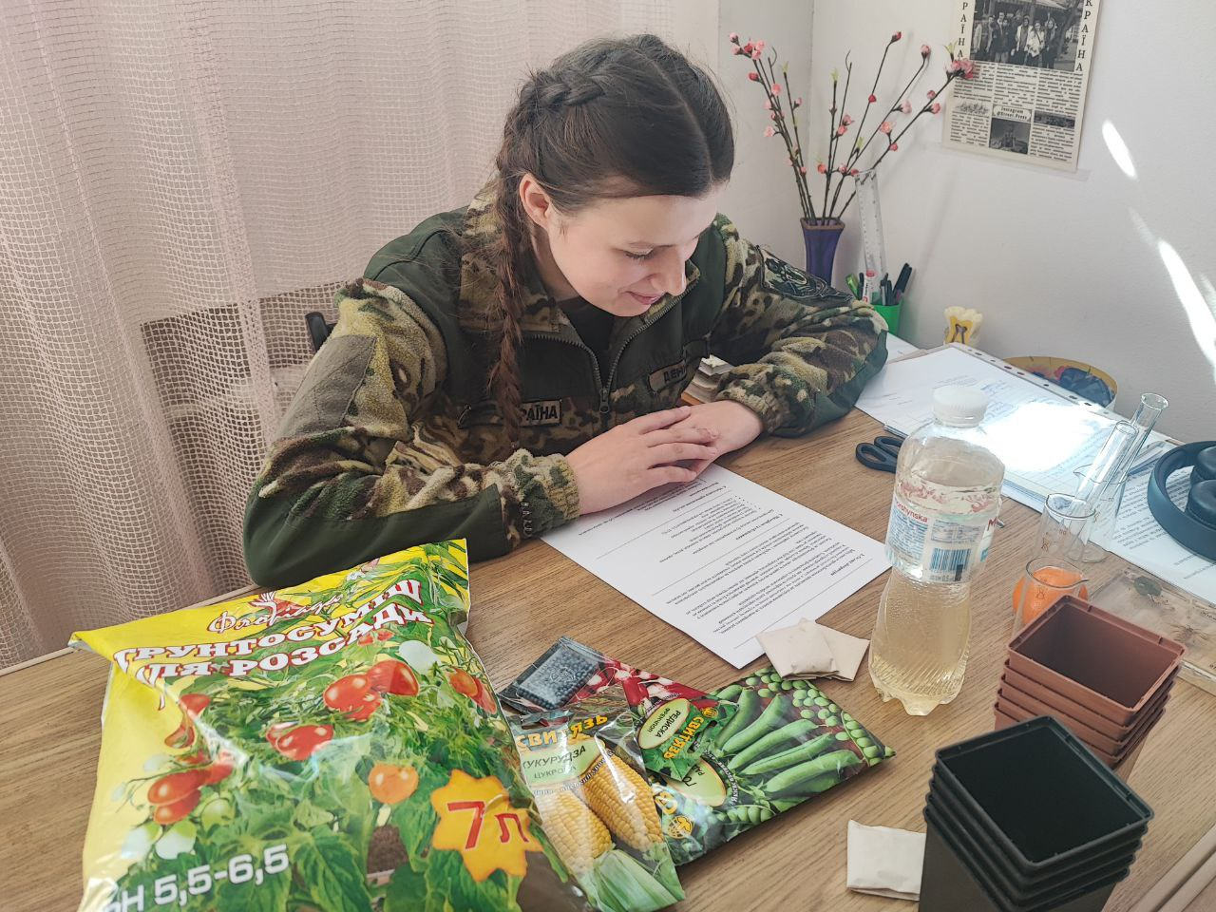
ОБ’ЄКТ ТА ПРЕДМЕТ ДОСЛІДЖЕННЯ
Матеріали та обладнання:
Насіння: гороху, квасолі, редиски, кукурудзи, соняшника
Ґрунт (універсальний), фільтрувальний папір
Бензин у малих дозах
Вода, пластикові стаканчики, піпетка, мірний циліндр
Лінійка, мікроскоп, лупа
Предмет дослідження:
Вплив бензину на проростання насіння та ріст рослин у лабораторних умовах.

Slide 6
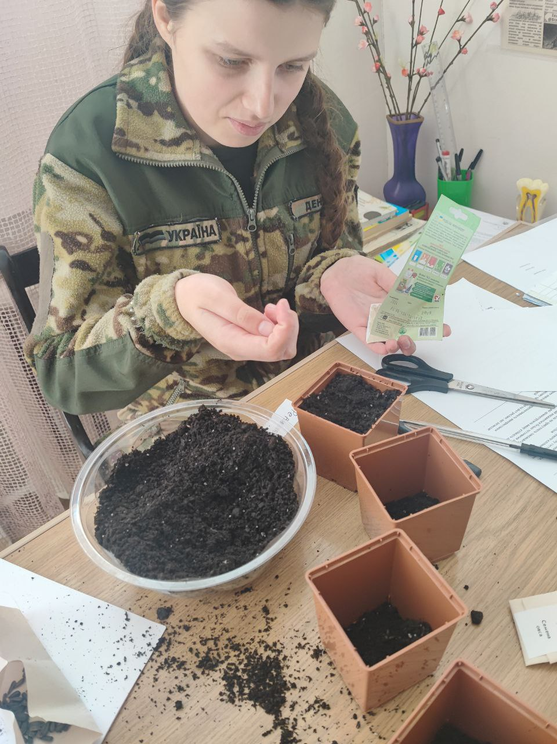
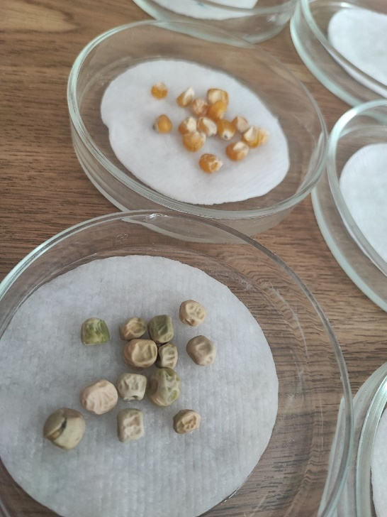
Методика досліду
1.Підготовка: замочування, дезінфекція.
2. Пророщування в ґрунті де : 0%, 1% бензину
3. Спостереження за проростанням і станом паростків
МАТЕРІАЛИ ТА МЕТОДИ ПРОВЕДЕННЯ ДОСЛІДЖЕННЯ

Slide 7
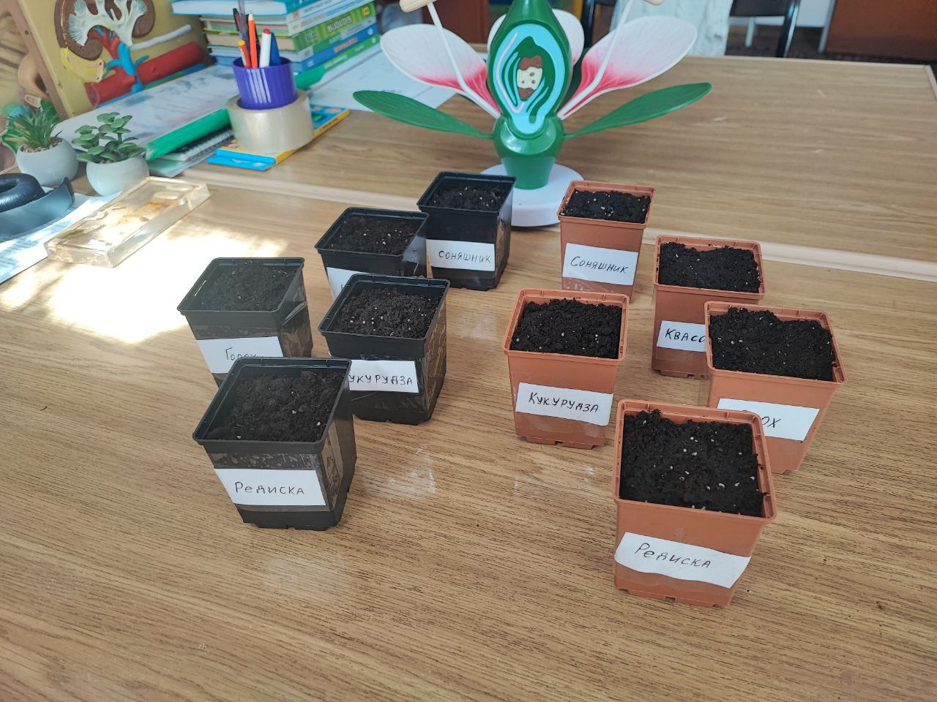
Times New Roman
0% бензину
1% бензину

Slide 8
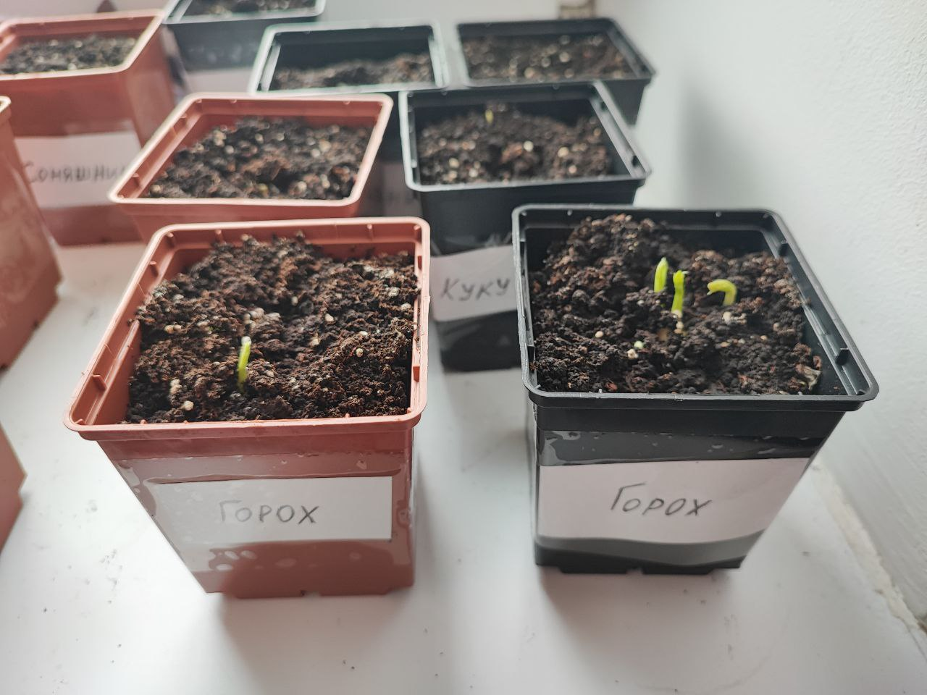
Результати через 5 днів
1% бензину
0% бензину

Slide 9
Контрольна група:
Усі рослини проросли. Найшвидше проростання спостерігалось у гороху (через 4 доби), редис та квасоля проросли на 5-6 добу. Паростки мали здорове забарвлення, добре розвинену кореневу систему.
Експериментальна група 1% бензину: Проростання рослин різко знизилось, окрім гороху. Ріст гороху в експериментальній групі був значно актівниший
Результати та їх аналіз

Slide 10
Висновок
У результаті проведеного експерименту встановлено, що наявність бензину в ґрунті негативно впливає на проростання насіння та ріст рослин. У контрольній групі всі культури успішно проросли, демонструючи добрий стан паростків і розвиток кореневої системи. Найшвидше проростання спостерігалося у гороху — на 4 добу, квасоля й редис — на 5–6 добу.
У ґрунті з домішкою 1% бензину проростання суттєво знизилось: більшість насіння росли сутево повільнийше, за винятком гороху, який виявився більш стійким до токсичної дії бензину. Його паростки демонстрували активніший ріст порівняно з іншими культурами навіть у забрудненому середовищі.
Отже, бензин чинить токсичну дію на більшість досліджуваних рослин. Горох може розглядатися як потенційний фітоіндикатор стійкості до легких форм забруднення ґрунту нафтопродуктами

